Slide 1






SYNCMOVIE
Content
Log in
당신의 취향을 읽는 영화 추천,
SYNCMOVIE
줄거리부터 배우까지, 취향 저격 영화 추천
나의 취향에 맞는 영화 추천 받기
발표 듣기
우리 삶의 필수적인 부분이 된 영화 & 개인화 추천 플랫폼 구현: 6조

Slide 2







SYNCMOVIE
Content
Log in
오늘 발표할 조원들은?
PM
이영종
추천시스템개발자
문희원
권한·인증 / 커뮤니티
메인 페이지
상세 페이지
데이터 수집 및 전처리
TF-IDF 기반 추천 로직
추천 페이지
그럼 본격적으로 발표를 시작합니다.
Notes:
팀원 정보 및 업무 분담 내역 작성하기

Slide 3

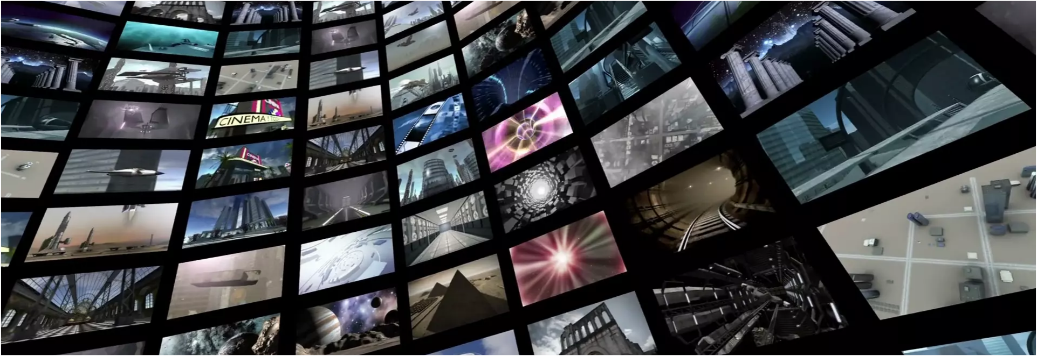





SYNCMOVIE
Content
Log in
수많은 영화들 중에서,
우린 무엇을 기준으로 선택할까?
PROJECT 배경
우리는 개인의 취향을 이해하는 영화 추천이 필요하다고 생각했습니다.
TMDB에서 수집한 영화 정보를 목적에 맞게 가공하고,
줄거리∙인물 정보를 활용한 콘텐츠 기반 추천으로
“내가 진짜 좋아할 영화”를 찾아주는 서비스를 목표로 합니다.
서비스 방향
단순 추천을 넘어, 사용자가 서로 감상평을 나누고
리뷰를 통해 다음 영화를 선택할 수 있는 영화 커뮤니티를 지향합니다.
관심 영화 목록, 평가∙리뷰, 맞춤형 추천 기능을 통해
혼자 보는 영화가 아닌 함께 이야기하는 경험을 제공합니다.
Notes:
기획 배경과 의도

Slide 4















SYNCMOVIE
Content
Log in
SYNCMOVIE에서 제공하는
핵심 기능 5가지
SYNCMOVIE는 단순한 영화 조회를 넘어,
개인화 추천∙커뮤니티∙편의 기능을 한 곳에 담은 영화 플랫폼입니다.
바로가기
인증 및 권한
영화 목록
영화 추천
커뮤니티
닉네임 추천
회원가입
로그인
로그아웃
회원탈퇴
지금 뜨는 콘텐츠
장르별 영화 리스트
(줄거리) 줄거리/장르
(인물) 배우/감독
사용자 프로필
관심 영화
영화 리뷰
AI 활용하여 추천 받는 기능
Notes:
인증 및 권한 관리 (로그인,로그아웃,회원가입,회원탈퇴)
영화 목록 조회 (지금 뜨는 콘텐츠, 장르별 영화 리스트)
영화 추천 기능 (줄거리 기반 추천, 인물 기반 추천)
커뮤니티 (영화 리뷰, 좋아요, 프로필)
닉네임 추천 기능 (AI활용하여 추천 받는 기능)

Slide 5






SYNCMOVIE
Content
Log in
줄거리 기반 추천: 줄거리&장르 기반으로
사용자 선택
추천 결과
줄거리 기반 TF-IDF 유사도 계산
줄거리 + 장르 결합
한글 전처리∙불용어 제거 후 TF-IDF 벡터화
코사인 유사도 Top 10 산출
장르: 모험/판타지/애니메이션
줄거리: 평화를 되찾은 아렌델 왕국에 새로운 위기가 …
장르: 모험/판타지/애니메이션
줄거리: 서로가 최고의 친구였던 자매 엘사와 안나. 하지만 …
장르: 모험/판타지/애니메이션
줄거리: 바다를 누볐던 선조들에게서 예기치 못한 …
Notes:
추천 알고리즘에 대한 기술적 설명

Slide 6



SYNCMOVIE
Content
Log in
인물 기반 추천: 배우&감독 기반으로
사용자 선택
추천 결과
인물 기반 TF-IDF 유사도 계산
배우/감독 이름 토큰화
TF-IDF 가중치 적용
코사인 유사도 Top 10 산출
주연 배우: 송강호, 이선균, 박소담
감독: 봉준호
주연 배우: 송강호, 김상경
감독: 봉준호
주연 배우: 이선균, 주지훈
감독: 김태곤
Notes:
추천 알고리즘에 대한 기술적 설명

Slide 7
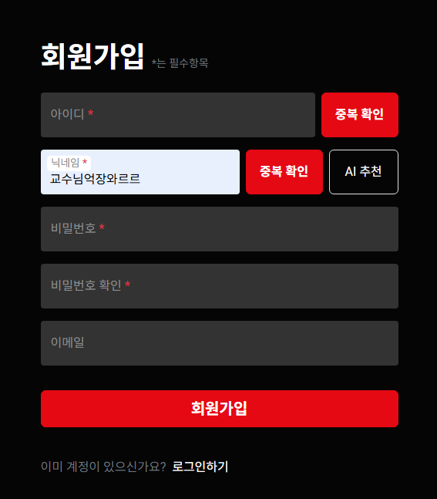
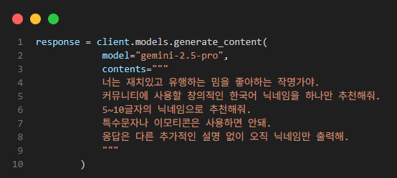
SYNCMOVIE
Content
Log in
(AI 활용) 닉네임 추천
사용 모델
Gemini-2.5-pro
프롬프트
추천 시간과 성능에 최적화 된 모델과 프롬프트

Slide 8
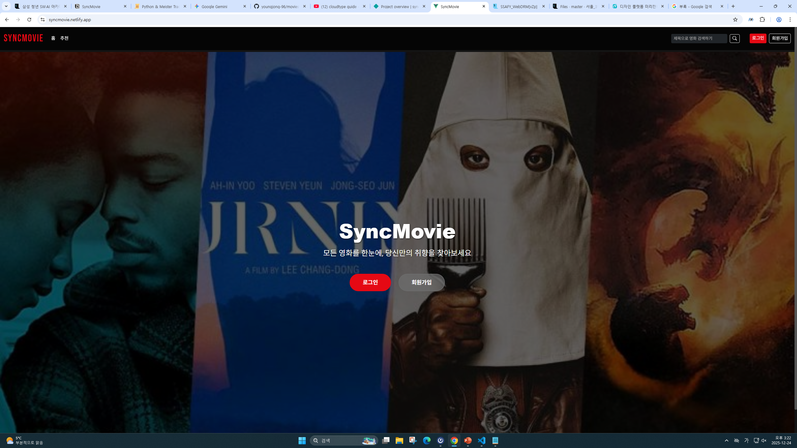

Slide 9



SYNCMOVIE
Step 01
Step 02
Step 03
Step 04
Content
Log in
Challenges
DATA
Kaggle Data
TMDB API (1000)
TMDB API (3000)
TMDB API (6000)
줄거리(overview): 전부 영어 텍스트
데이터 부족
양질의 데이터 확보
“overview” 컬럼에
빈 문자열 레코드로 인한 텍스트 분석 제약
Notes:
Challenges
데이터 전처리
1-1. kaggle에서 TMDB 1M 데이터 다운로드 후 전처리
문제점: 데이터가 영어 or 아랍어, 한자
1-2. TMDB API로 데이터 호출 - 1000 -> 3000
개선사항: 한글 데이터 확보
문제점: 줄거리가 비어 있는 영화와 poster path가 null인 data가 존재
1-3. TMDB API로 데이터 호출 - 수량 증가(6000))
개선사항: 줄거리가 빈 문자열인 data 와 poster path가 없는 data 삭제 -> 충분한 수량 확보를 위해 초기 6000개 data 확보
결과
약 3700개의 양질의 data set 확보

Slide 10
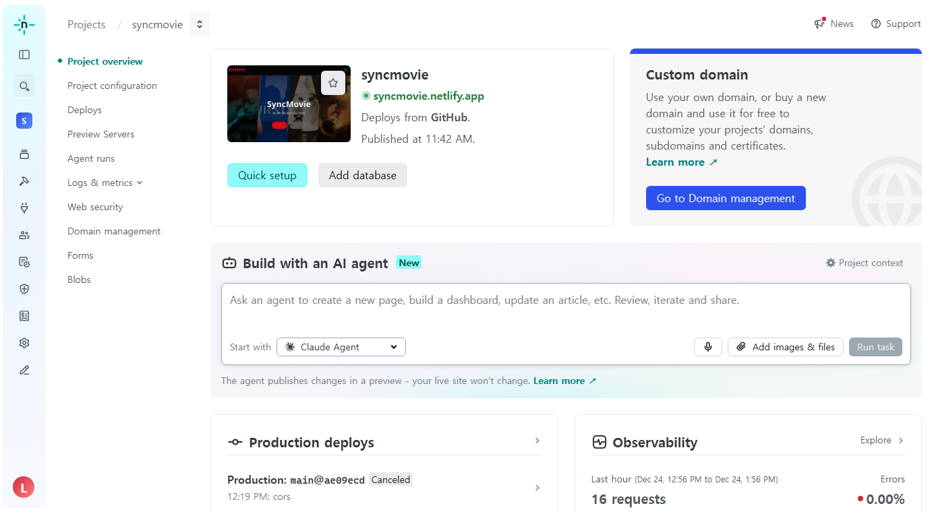
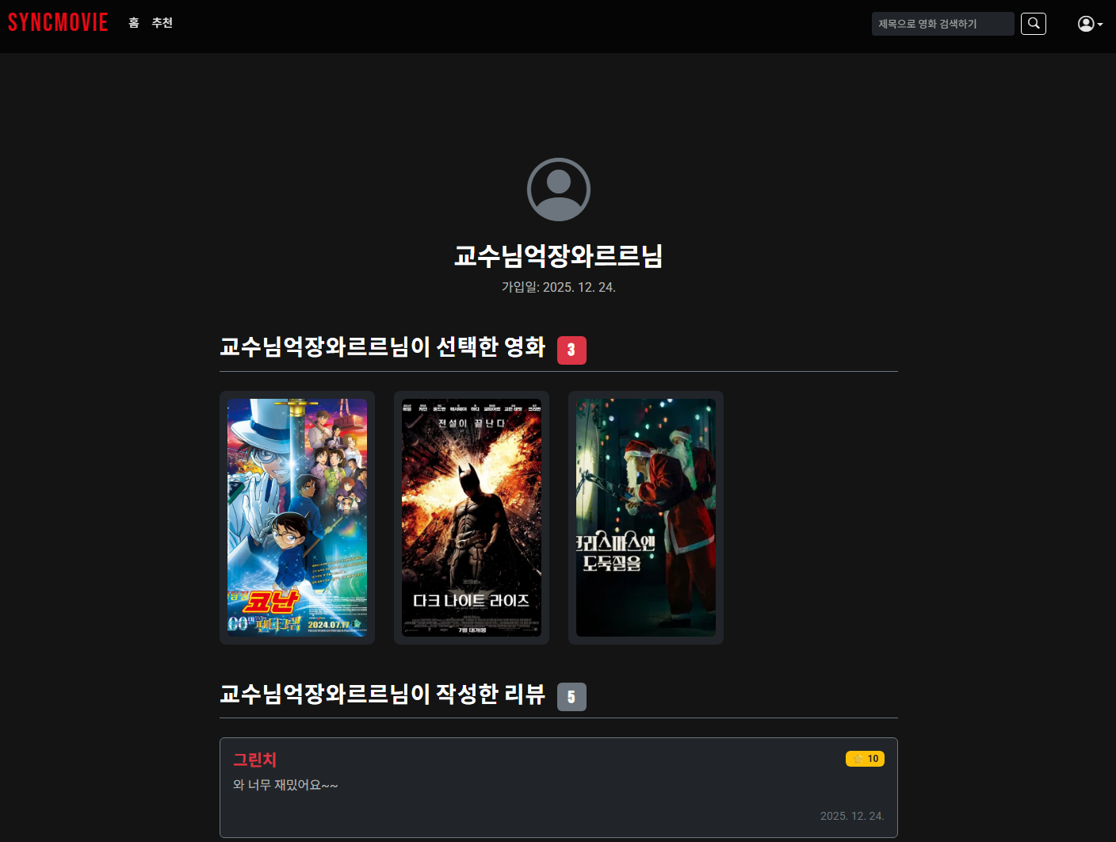
SYNCMOVIE
Content
Log in
Next Steps
배포
프로필 이미지 생성 기능(생성형 AI 활용)
Notes:
향후 계획
1. 배포
2. 1달 단위로 최신 영화 데이터 업데이트
3. 추천 알고리즘 개선
4. 프로필 이미지 생성기능

Slide 11
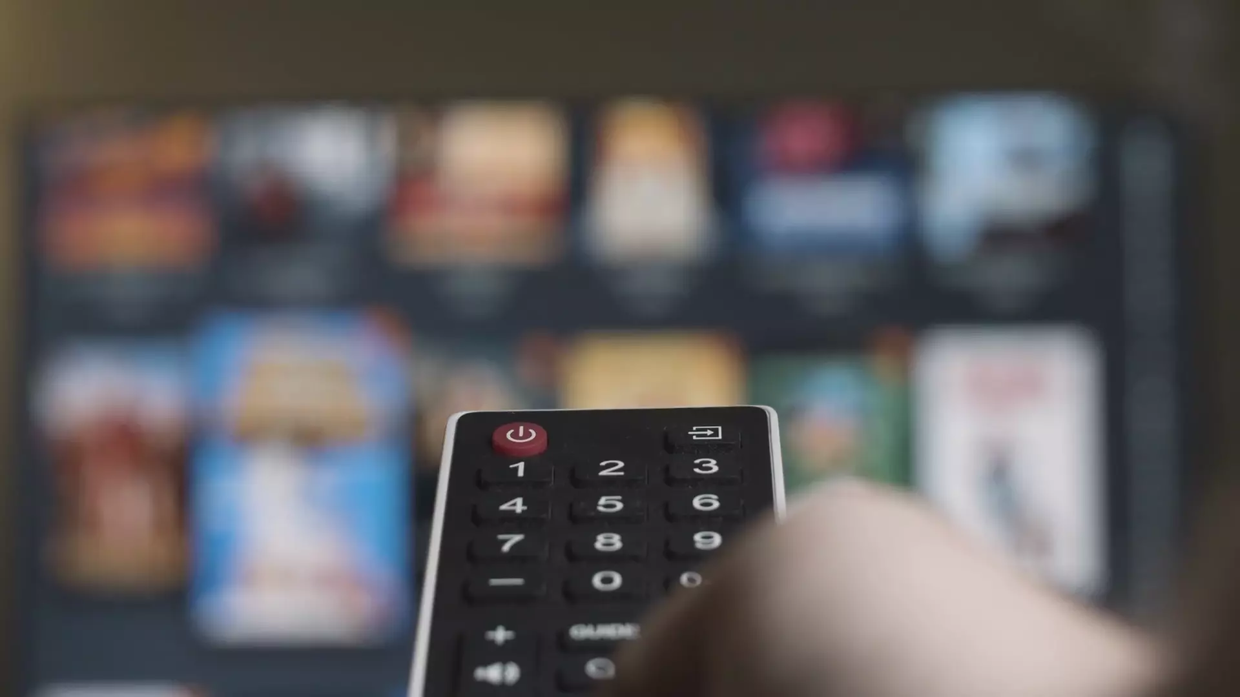


SYNCMOVIE
Content
Log in
발표 들어주셔서 감사합니다
Thank you
더 궁금한 점이 있다면
질문하기

Slide 12
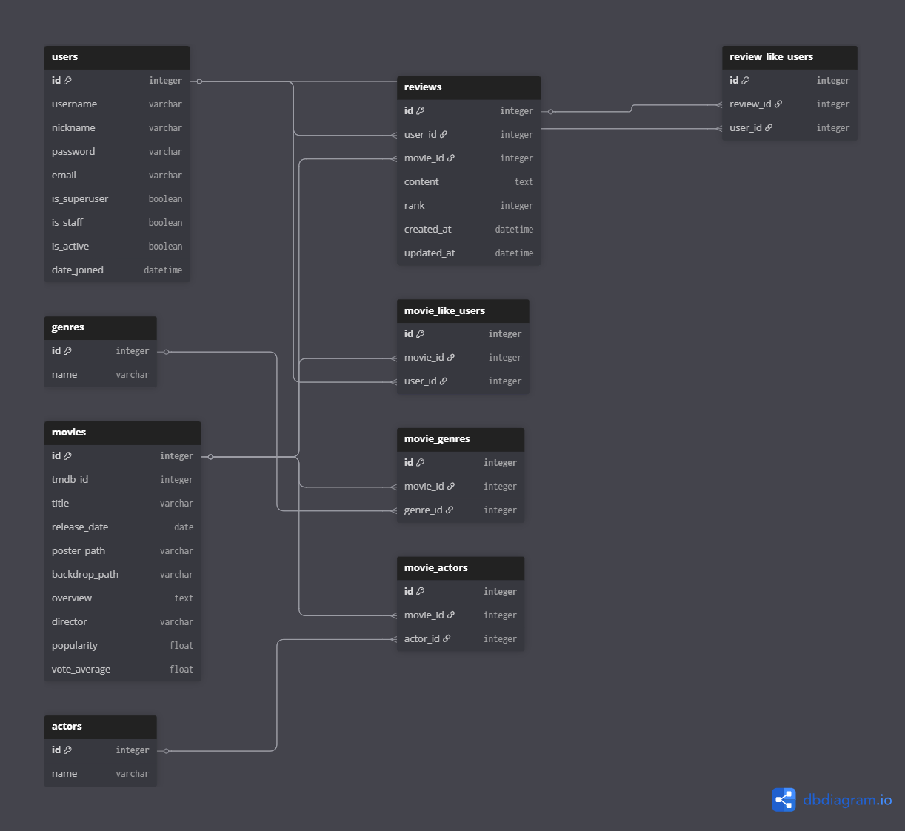
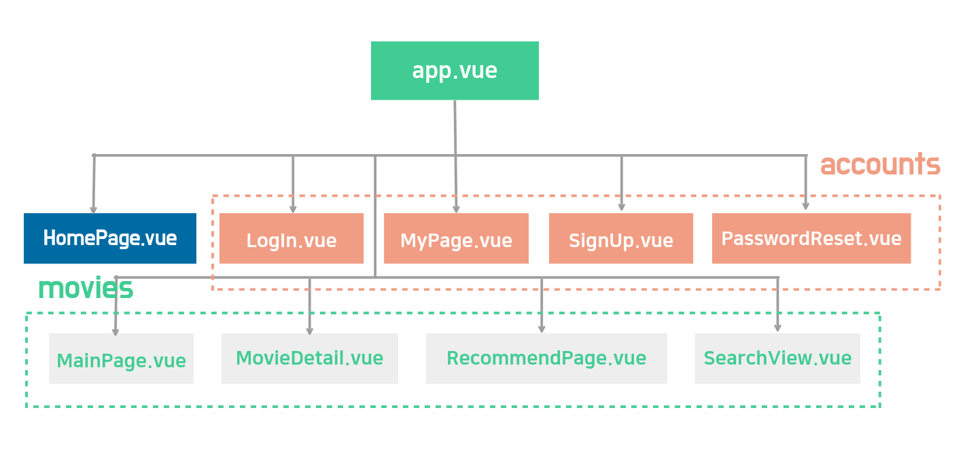
SYNCMOVIE
Appendix
Log in
ERD
Vue Tree
Notes:
추천 알고리즘에 대한 기술적 설명

